Slide 1

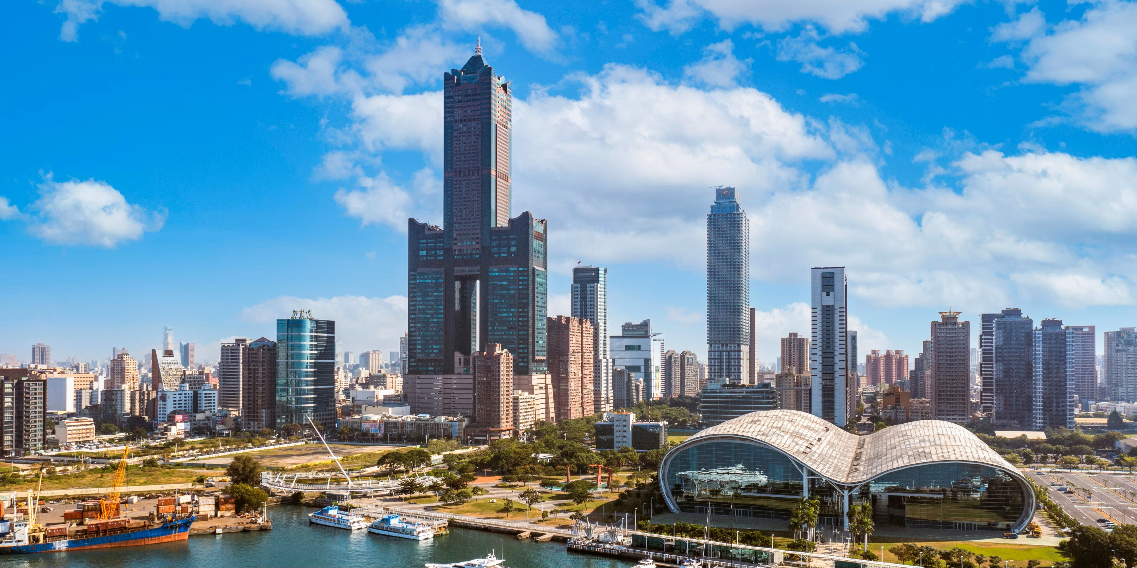


KAOHSIUNG (TAJWAN)
KAOHSIUNG (TAJWAN)
KAOHSIUNG (TAJWAN)

Slide 2
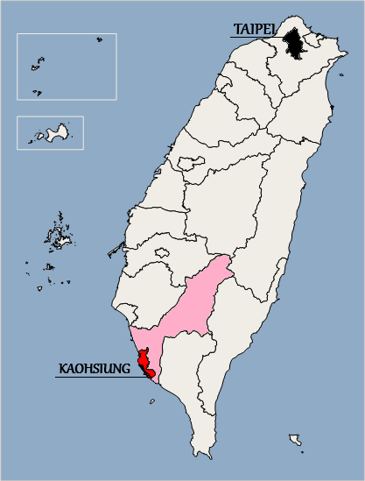
OGÓLNA INFORMACJA O KAOHSIUNG:
Miasto, położone na południowo-zachodnim wybrzeżu Tajwanu, o tropikalnym klimacie
Drugie co do wielkości miasto Tajwanu (ok. 2,7 mln mieszkańców)
Największy port morski Tajwanu
Dawniej znane głównie z przemysłu ciężkiego
Dziś dynamicznie się transformuje
w kierunku nowoczesnych technologii, innowacji i zrównoważonego rozwoju

Slide 3
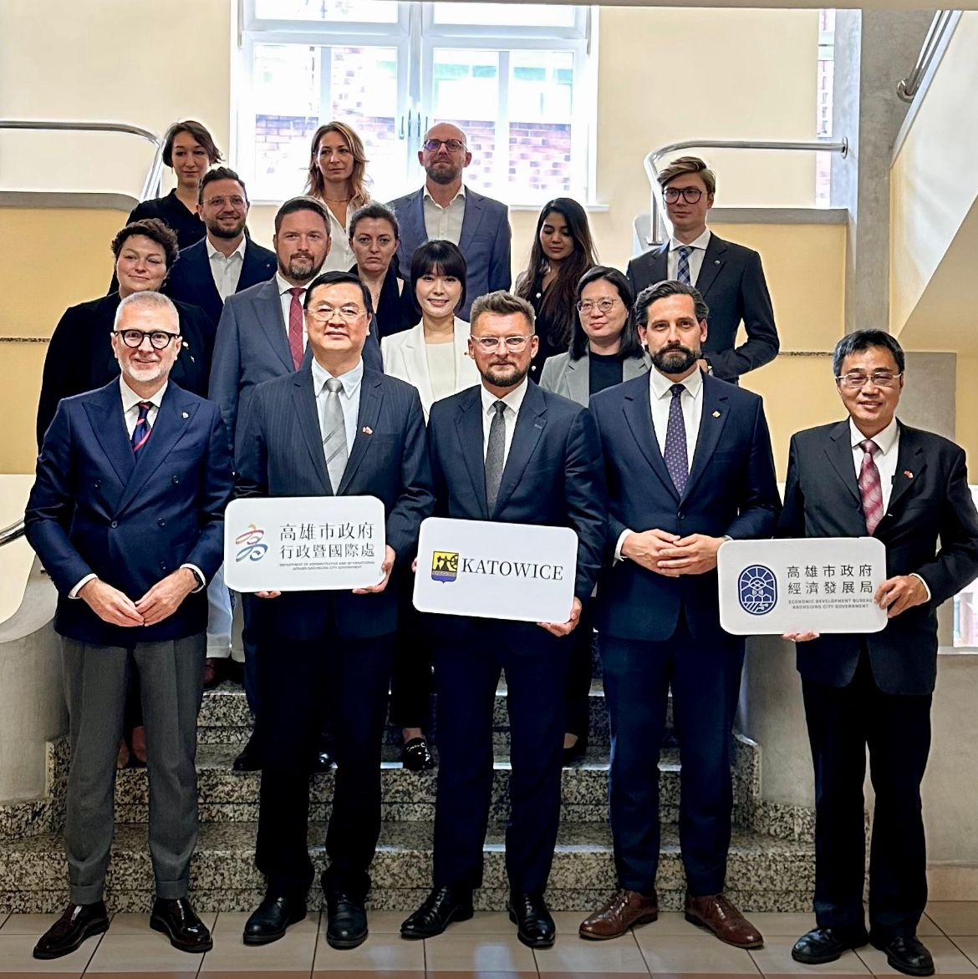
Historia WSPÓŁPRACY Z TAJWANEM – Kluczowe momenty
marzec 2024 – wizyta Prezydenta Katowic Marcina Krupy w Tajpej i w Kaohsiung w ramach Smart City Summit
& Expo 2024 oraz Net Zero City Leaders Summit;
styczeń 2025 – TEEMA - Katowice dodane jako trzecia destynacja wizyty delegacji tajwańskiej - po Łodzi i Wrocławiu;
10 marca 2025 – wizyta TEEMA i Przedstawicielstwa Tajwanu w Katowicach; miasto wskazane w raporcie TEEMA jako atrakcyjna lokalizacja dla inwestycji;
marzec 2025 – druga wizyta Prezydenta Katowic Marcina Krupy na Tajwanie;
30 czerwca – 4 lipca 2025 – udział Wiceprezydenta Katowic Jarosława Makowskiego w oficjalnej wizycie Sekretarza Stanu Michała Jarosa na Tajwanie; budowa Trójkąta ICT;
wrzesień 2025 - wizyta delegacji z Kaohsiung w Katowicach w związku ze 160. Urodzinami Miasta. W czasie wizyty podpisano Deklarację Przyjaźni pomiędzy miastami Katowice i Kaohsiung. Rozpoczęta została także współpraca edukacyjna z katowickimi szkołami – nawiązano formalne partnerstwo z III LO im. Adama Mickiewicza oraz rozpoczęto rozmowy z kolejnymi 6 placówkami;
18 listopada 2025 - wizyta misji biznesowej z Tajwanu w Katowicach. W ramach wizyty podpisano dwa listy intencyjne. Jeden dotyczący współpracy z Polsko-Tajwańską Izbą Przemysłowo-Handlową i drugi podpisany z Łodzią i Wrocławiem dot. woli zacieśnienia współpracy w celu stworzenia silnego, zintegrowanego ekosystemu ICT w Polsce.

Slide 4
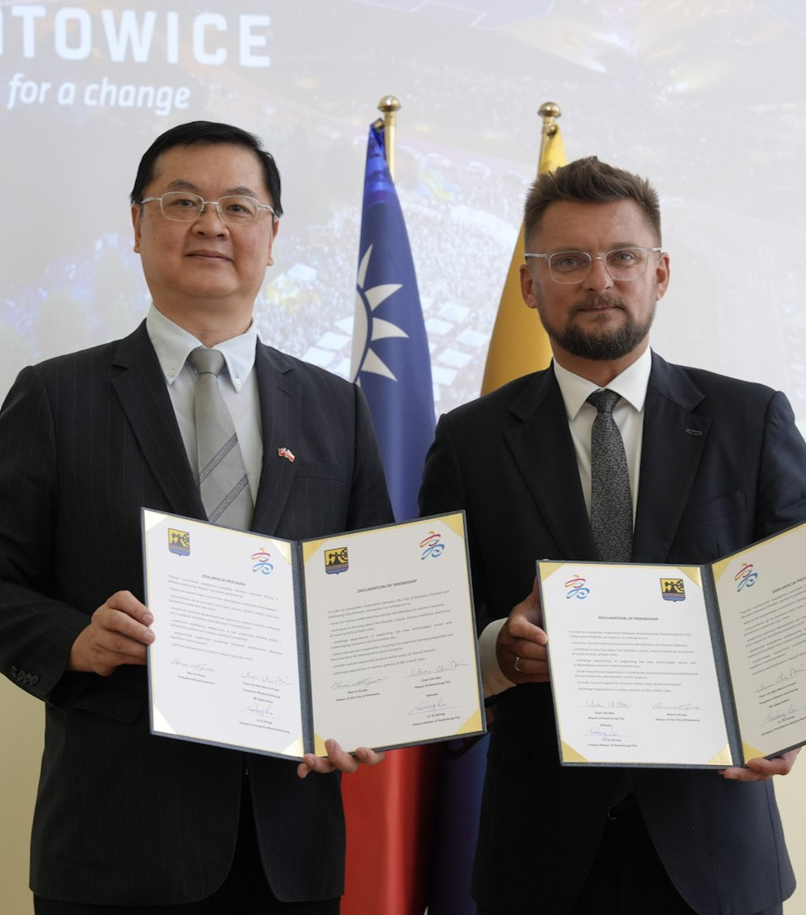
Podpisanie Umowy o Partnerstwie z KAOHSIUNG
Po podpisaniu Deklaracji Przyjaźni we wrześniu 2025 r., która była pierwszym krokiem do sformalizowania partnerstwa, strona tajwańska jest gotowa do podpisania umowy o partnerstwie. Po pozytywnym rozpatrzeniu projektu uchwały przez Radę Miasta Katowice termin zostanie ustalony pomiędzy stronami.

Slide 5


DZIĘKUJĘ ZA UWAGĘ!
DZIĘKUJĘ ZA UWAGĘ!
Wydział Promocji Urzędu Miasta Katowice

